Slide 1




未来教育与未来学校新图景
上海市电化教育馆 叶波
Tel.: 18918302520
Email: yebo@shec.edu.cn
2019年8月7日

Slide 2
智能时代：未来已来
未来教育：学习的升级
未来教育应用构想
未来教育应用场景与案例
未来中小学教育信息化建设的建议

Slide 3
1.1 数字原住民的智能时代已经到来

Slide 4
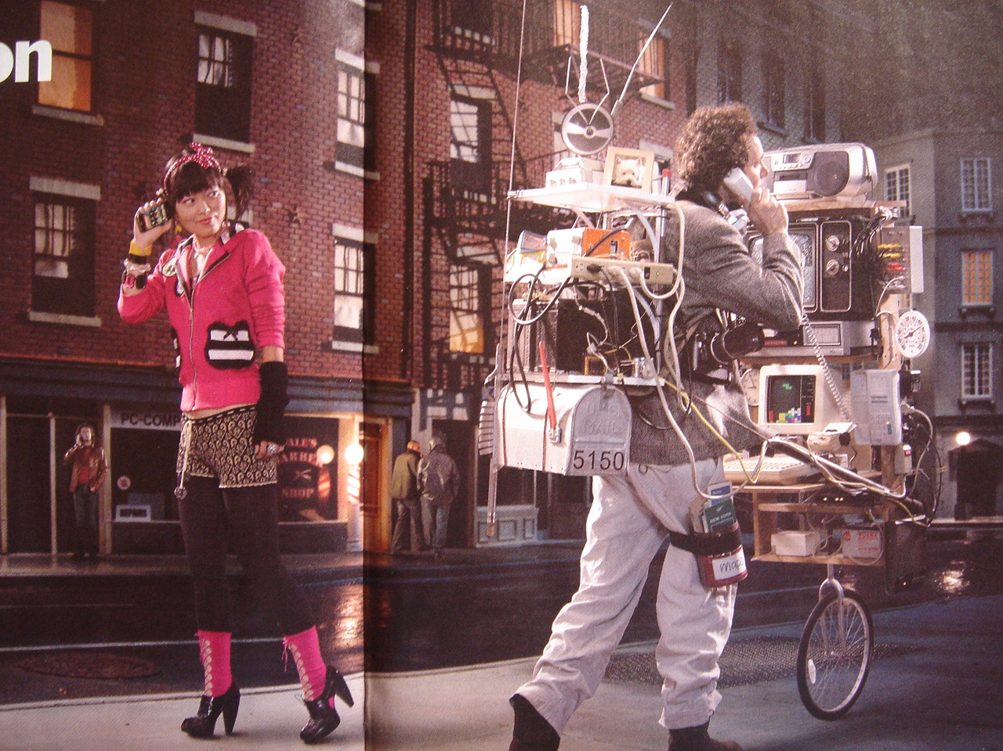
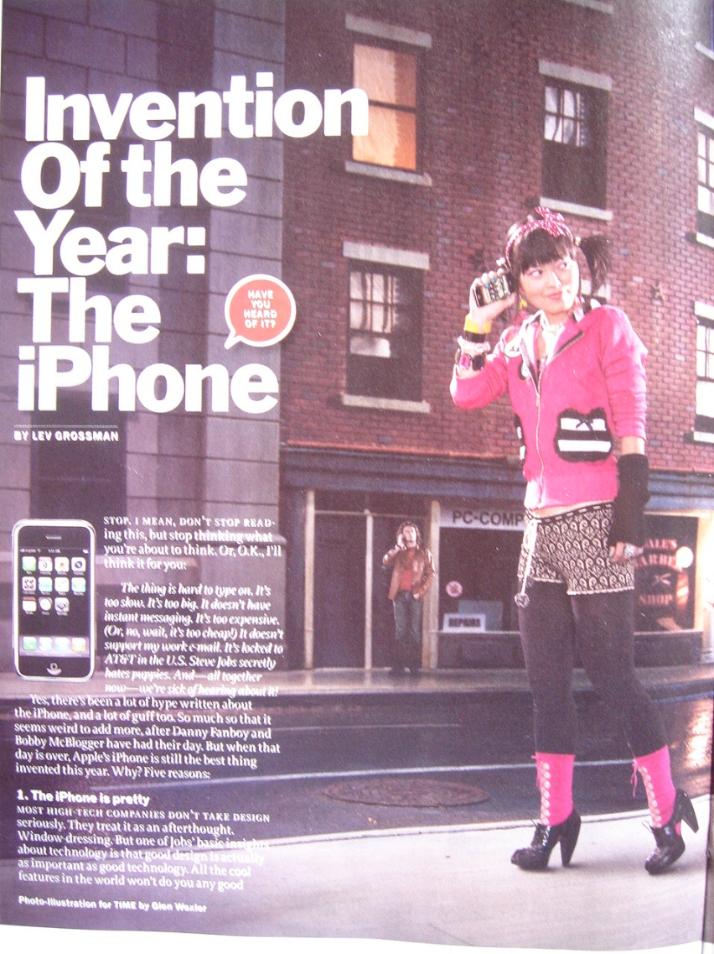
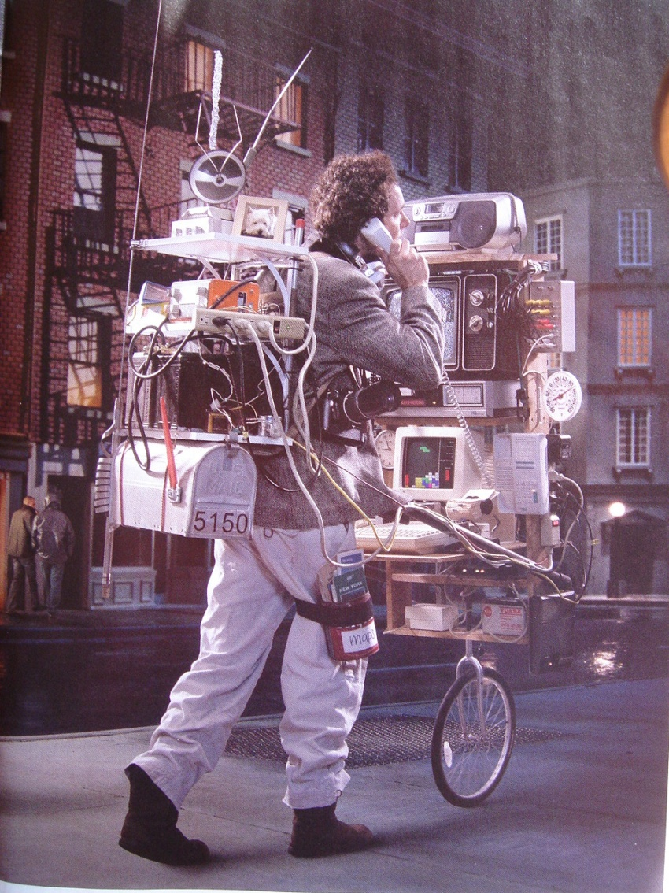
iPhone
创新与发明的例子：2007年度最佳发明
Tuesday, August 6, 2019
4

Slide 5
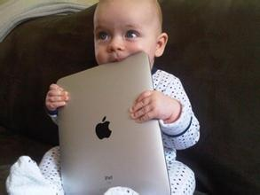
儿童正在成为数字原民

Slide 6
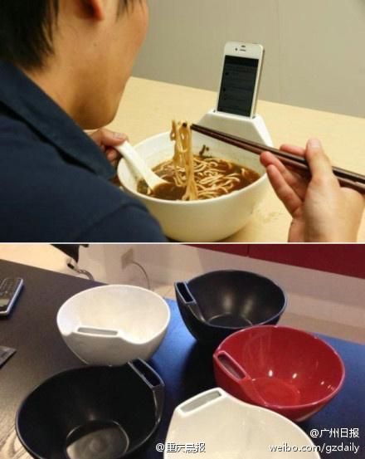
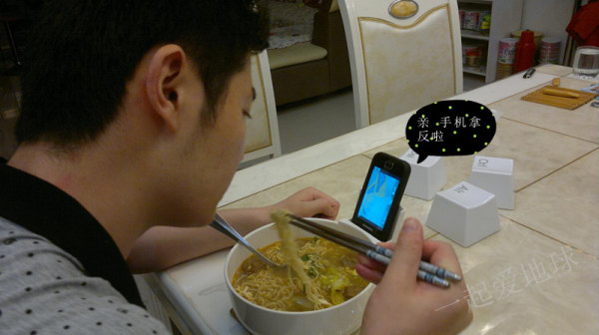
手机控拉面碗

Slide 7

。
人类社会——
计算机——
物理世界——
三元融合，
使信息服务进入了普惠计算时代
移动互联技术 成为这个时代的技术标志
Notes:
今天，我们必须面对这样一个现实：人类社会——计算机——物理世界三元融合，使信息服务进入了普惠计算时代，手握一个智能终端，随时随地都可获得一个所想要的解决方案，就此，一个新的移动互联时代开始了。
这是一个划时代的大事，怎么高估，都不为过

Slide 8
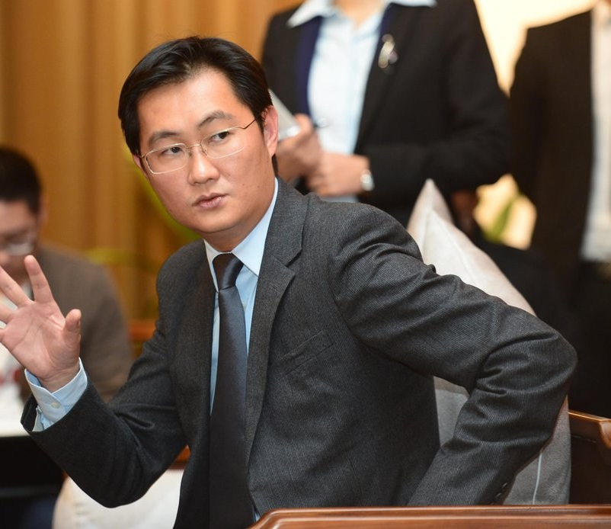
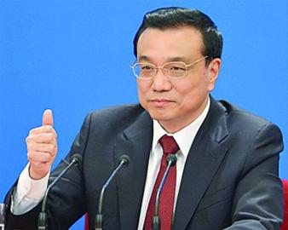
“互联网＋” 2012年 “人工智能+”2017年
500导游、1000代驾、2000老师、5000月嫂、10000保姆、50000司机

Slide 9
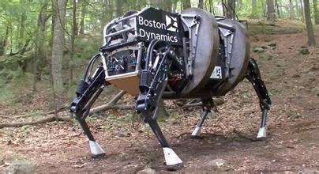

Slide 10
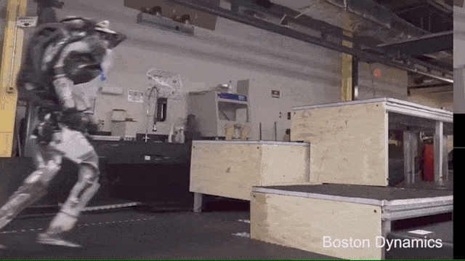

Slide 11
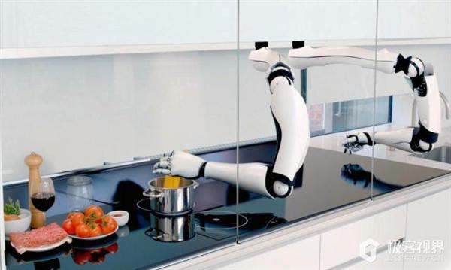
视频

Slide 12
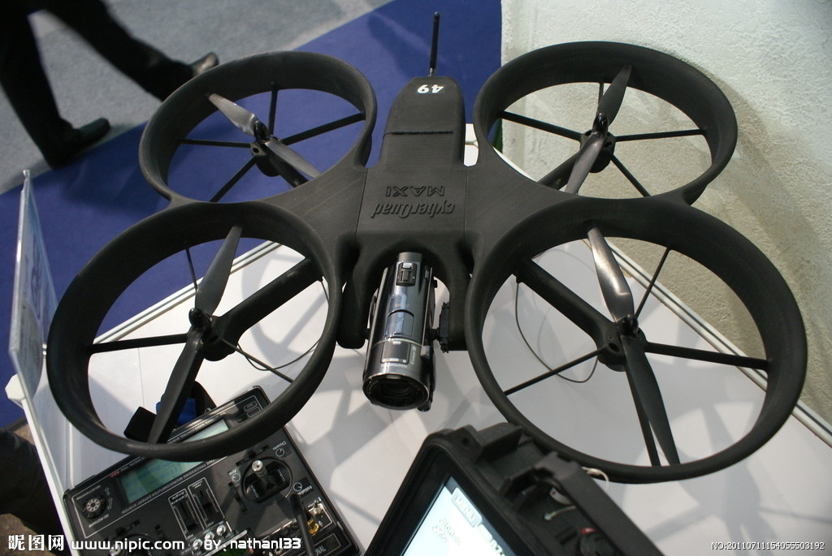
视频

Slide 13
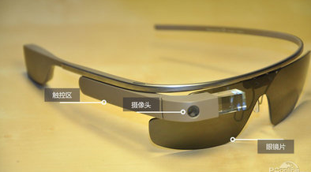
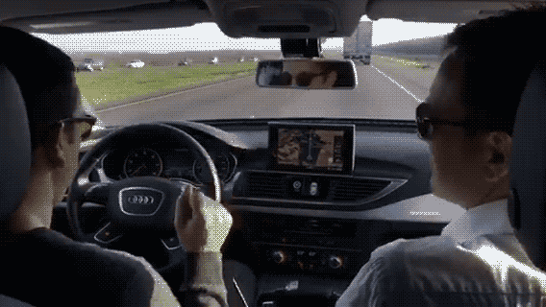

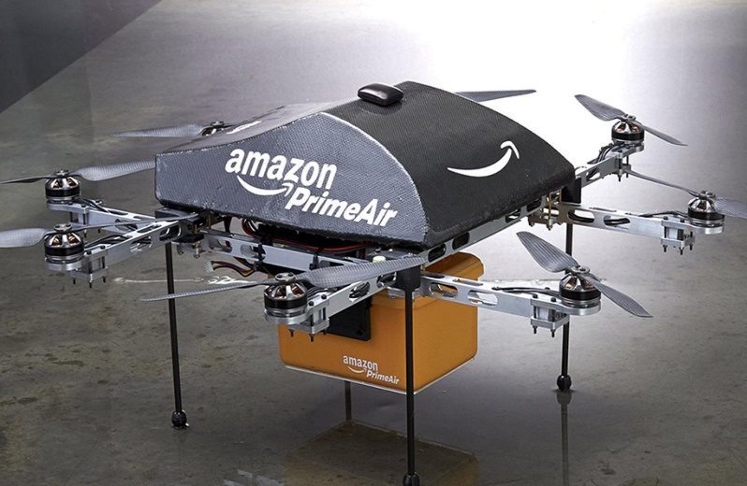
在“新硬件时代”到来之时，传统互联网巨头布局都在硬件产业
Notes:
美国几年前产生了一大批纯互联网和软件企业，如谷歌、亚马逊、AUTODESK、FACEBOOK，如今这些公司还在聚焦“互联网+”吗？当然没有了。
在“新硬件时代”到来之时，这些科技巨头都在布局围绕硬件的产业。
谷歌过去是一家纯互联网公司，如果不打开它的网站，开始谷歌搜索或谷歌地图，你体会不到它的存在。但是现在不一样了，大街上，一些很酷的人带着谷歌眼镜，招摇过市，一些更酷的人开着谷歌无人驾驶汽车在美国四个州拉风（更确切的说“乘坐无人驾驶汽车”），军队里那些懒散的士兵，把沉重的背包放在谷歌智能机器驮驴（BOSTON DYNAMICS制造，被谷歌收购）上，自己悠闲地散步；亚马逊先造出了电子阅读器KINDLE，现在正在完善多轴无人飞行器为它送快递；AUTODESK利用3D打印机打出来的假肢让残疾人变成了炫酷人群；FACEBOOK用虚拟设备让年轻人体验“真实世界”。
更不用说亿隆马斯克，卖了PAYPAL后造纯电动车“特斯拉”，现在又在玩可回收火箭和制造“超级电池”；
而苹果用智能手机在引领了“新硬件时代”后，又推出了智能手表。

Slide 14
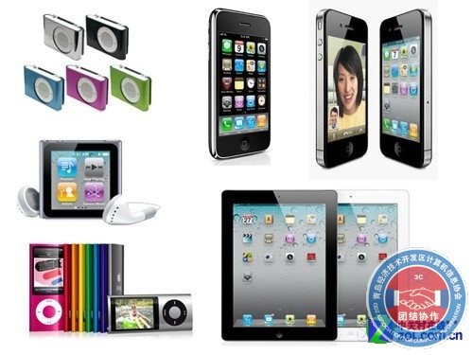
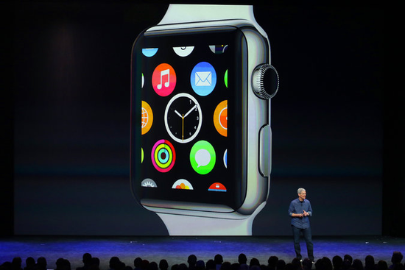
世界上市值最大的公司在做什么？
IWATCH 视频

Slide 15
可穿戴、可植入设备，纯生物的人日渐稀少

Slide 16
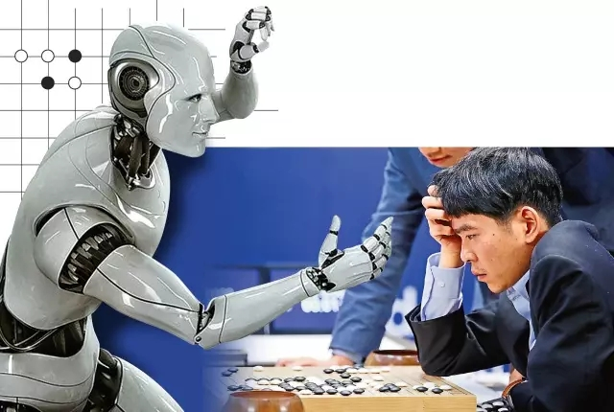
人工智能的发展从计算智能——感知智能——认知智能的飞跃，100亿个机器人与我们共处，将让人类直面“奇点”：法律道德、经典理论、经济形态、社会形态和技术极限都可能被突破。

Slide 17

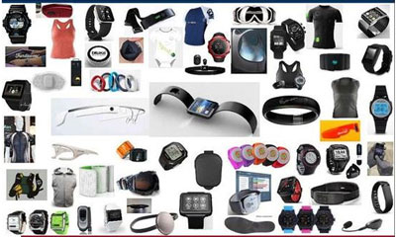
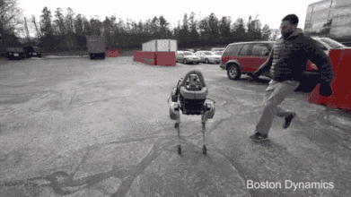
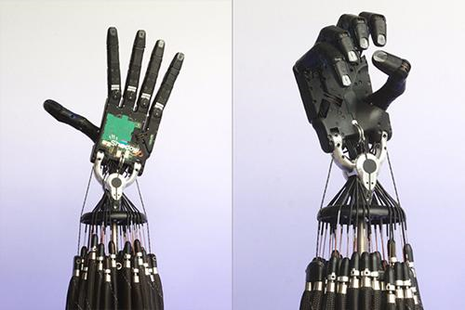
“智能+”
Intelligence+ is high likely the next strong typhoon
智能移动终端与可穿戴设备
SMART MOBILE TERMINAL AND WEARABLE DEVICES
智能汽车和智能家居
SMART VEHICLE AND SMART HOME
机器人与智能设备
ROBOT AND SMART EQUIPMENT
智能制造与物联网
SMART MANUFACTURING AND SMART BUSINESS
智慧社区与智慧城市
SMART CITY(HEALTHCARE, ENERGY )
未来，一切皆智能！
Everything smart in future

Slide 18
AI医学助手，完美超越普通人！

Slide 19
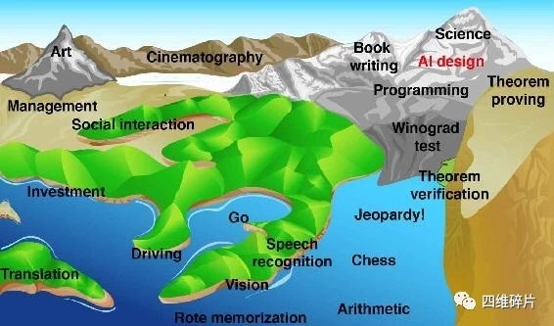
AI对人类社会的颠覆，大水已经没过膝盖

Slide 20

活法已变——学法必变
学法已变——教法必变
教法已变——学校必变

Slide 21
1.2 教育信息化2.0的战略要求

Slide 22
2018年4月13日：
教育部关于印发《教育信息化2.0行动计划》的通知（教技〔2018〕6号）
教育信息化2.0行动计划是顺应智能环境下教育发展的必然选择。
教育信息化2.0行动计划是推进“互联网+教育”的具体实施计划。人工智能、大数据、区块链等技术迅猛发展，将深刻改变人才需求和教育形态。
智能环境不仅改变了教与学的方式，而且已经开始深入影响到教育的理念、文化和生态。

Slide 23
教育信息化2.0行动计划
经过多年来的探索实践，信息技术对教育的革命性影响已初步显现，但与新时代的要求仍存在较大差距。
数字教育资源开发与服务能力不强，信息化学习环境建设与应用水平不高，教师信息技术应用能力基本具备但信息化教学创新能力尚显不足，信息技术与学科教学深度融合不够，高端研究和实践人才依然短缺。
充分激发信息技术对教育的革命性影响，推动教育观念更新、模式变革、体系重构，需要针对问题举起新旗帜、提出新目标、运用新手段、制定新举措。

Slide 24
教育信息化2.0行动计划
教育信息化2.0行动计划是加快实现教育现代化的有效途径。没有信息化就没有现代化，教育信息化是教育现代化的基本内涵和显著特征，是“教育现代化2035”的重点内容和重要标志。
教育信息化具有突破时空限制、快速复制传播、呈现手段丰富的独特优势，必将成为促进教育公平、提高教育质量的有效手段，必将成为构建泛在学习环境、实现全民终身学习的有力支撑，必将带来教育科学决策和综合治理能力的大幅提高。
以教育信息化支撑引领教育现代化，是新时代我国教育改革发展的战略选择，对于构建教育强国和人力资源强国具有重要意义。

Slide 25
教育信息化2.0行动计划目标
通过实施教育信息化2.0行动计划，到2022年基本实现“三全两高一大”的发展目标，即教学应用覆盖全体教师、学习应用覆盖全体适龄学生、数字校园建设覆盖全体学校，信息化应用水平和师生信息素养普遍提高。
建成“互联网+教育”大平台，推动从教育专用资源向教育大资源转变、从提升师生信息技术应用能力向全面提升其信息素养转变、从融合应用向创新发展转变，努力构建“互联网+”条件下的人才培养新模式、发展基于互联网的教育服务新模式、探索信息时代教育治理新模式。

Slide 26
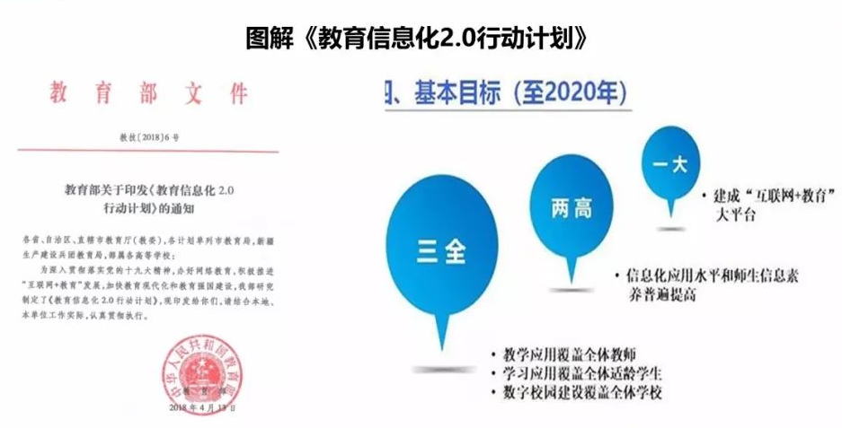
教育信息化2.0行动计划是推进“互联网+教育”的具体实施计划

Slide 27
教育信息化2.0行动计划任务
继续深入推进“三通两平台”，实现三个方面普及应用。
“宽带网络校校通”实现提速增智，所有学校全部接入互联网，带宽满足信息化教学需求，无线校园和智能设备应用逐步普及。
“优质资源班班通”和“网络学习空间人人通”实现提质增效，在“课堂用、经常用、普遍用”的基础上，形成“校校用平台、班班用资源、人人用空间”。
教育资源公共服务平台和教育管理公共服务平台实现融合发展。实现信息化教与学应用覆盖全体教师和全体适龄学生，数字校园建设覆盖各级各类学校。

Slide 28
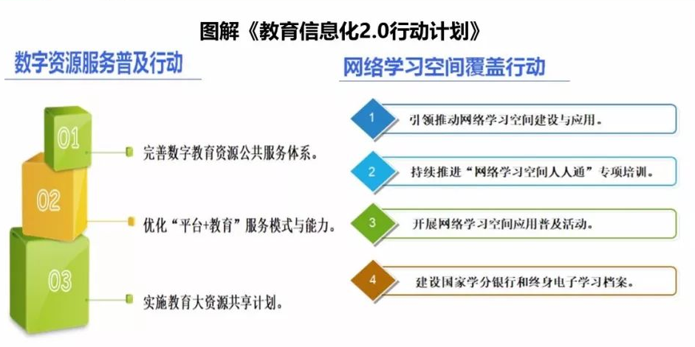

Slide 29
网络学习空间的定位
重构
学习环境
优化
资源供给
人人、处处、时时，泛在学习环境
01
02
汇聚多方资源，创新供给模式
提升
治理水平
变革
教学模式
06
03
业务重组、流程再造、监管评价
目标
自主、合作、探究，学为主
创新
服务模式
重塑
评价方式
05
04
从规模化走向个性化
综合性、过程性多维度评价
通过网络学习空间动态记录和追踪教与学的过程，有序记录学生的学习轨迹，持续积淀学习者的成长档案与成果，并基于网络学习空间引入教师、学伴、家长和专家的多元评价，将有利于全面打破高考“唯分数论”的评价现状。

Slide 30
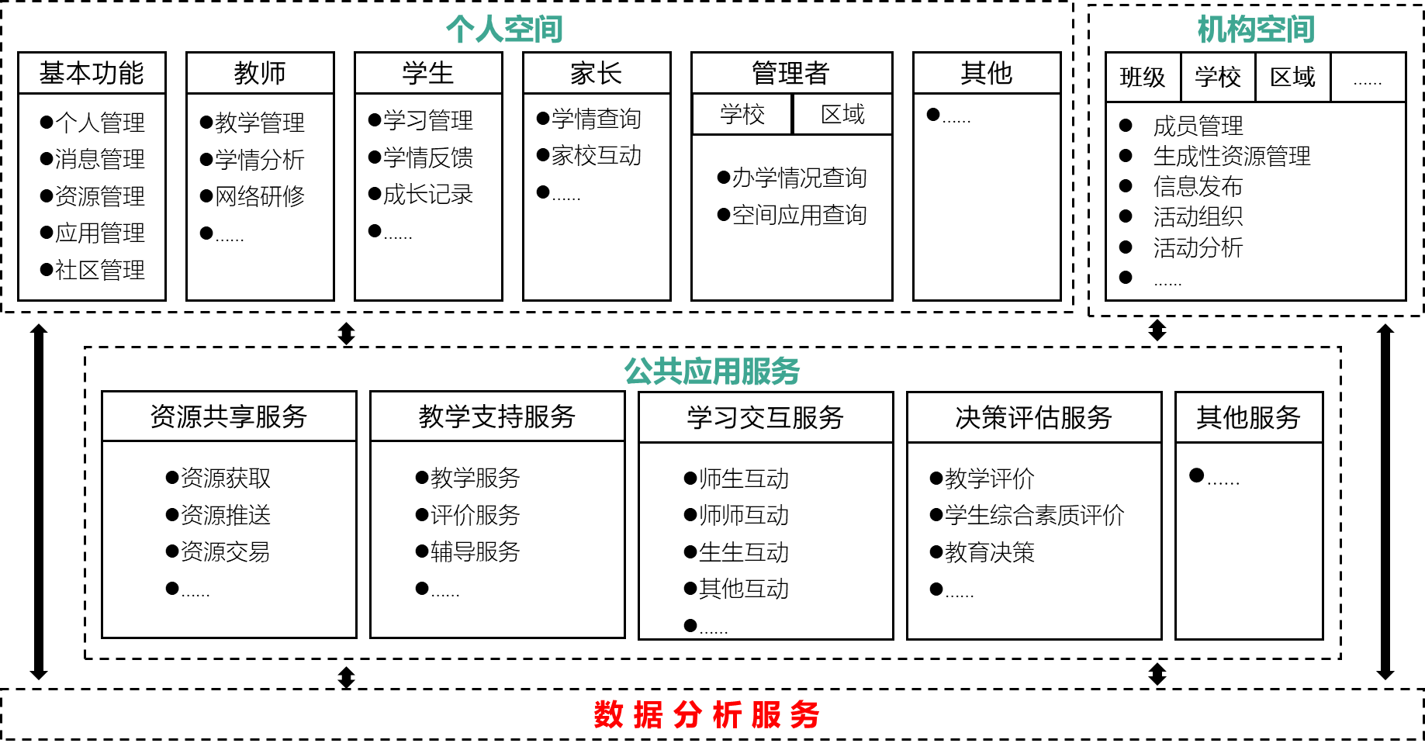
网络学习空间建设要符合国家规范
网络学习空间的建设需要符合国家规范，需要严格依据网络学习空间建设与应用指南的体系架构和基础功能等各方面的要求进行建设。
个人空间
机构空间
公共应用服务
数据分析服务

Slide 31
个人空间基本功能
学生角色
教师角色
管理者角色
学习管理
支持参与在线学习活动，实现知识建构与能力培养。
支持在线完成作业、获取答疑辅导等，实现问题解决与即时反馈。
支持自定学习目标、自主选择学习内容、自定学习步调等，实现自主学习。
学情反馈
支持查询学情分析和学习诊断报告，实现自我认知与反思。
成长记录支持
记录成长过程，获得成长分析报告等，实现自我改进与全面发展。
教学管理
支持在线备课、教学活动组织等，实现课堂内外、线上线下相结合的教学。
支持在线作业发布,批改,组卷,测试等，实现分层、个性化智能测评与诊断。
支持课后答疑,网上指导等，实现个性化辅导。
学情分析
支持跟踪、监测学生学习全过程，实现精准教学、个性化资源与作业推送等。
网络研修
支持记录教学思考、教研心得等，实现教学反思。
支持创建、参与、关注教师研修工作坊、名师工作室等，实现教师专业发展。
办学情况查询
支持查询校园文化建设、教师培训等情况，实现办学情况动态跟踪。
支持查询教师教学情况等，实现教学情况动态跟踪。
支持管理者根据不同业务职责，获得相应数据分析结果等，实现精准决策与科学管理。
空间应用查询
支持查询空间应用情况，实现空间应用动态跟踪。

Slide 32
机构空间基本功能
机构空间能够调用公共应用服务，可以将其理解为展示各区域、学校、班级风采的窗口，汇聚、共享优质教育资源的入口。
成员管理
生成性资源
信息发布
支持对机构空间成员（区域、学校和班级等）的添加、修改、删除等。
管理支持对教学案例、网络课程等生成性资源进行汇聚、评价、筛选、分类与发布等。
支持教育政策解读、各类培训、活动安排等信息发布。
活动组织
活动分析
支持文化建设、心理健康教育、素质拓展、研修活动等。
支持可视化呈现各级各类活动组织的频次、参与人数、活动结果等，实现活动情况动态跟踪。

Slide 33
全省（市）一人一空间
全市网络学习空间基于市级平台统一建设，支持县、校各级平台调用，实现全网融合。各级平台的基于统一的网络学习空间服务既可继承上级平台空间的各项共性功能和服务，又可满足本级个性化空间服务特色发展，便于教师、学生、家长、管理者快速获取通过网络学习空间获取各级平台资源和应用服务，实现一人一空间。
网络学习空间
校级平台
对接空间
教师
学生
快速开通
一人一空间
家长
区级平台
对接空间
管理者
快速开通
统一提供网络学习空间
实名认证
市级教育资源公共服务平台

Slide 34
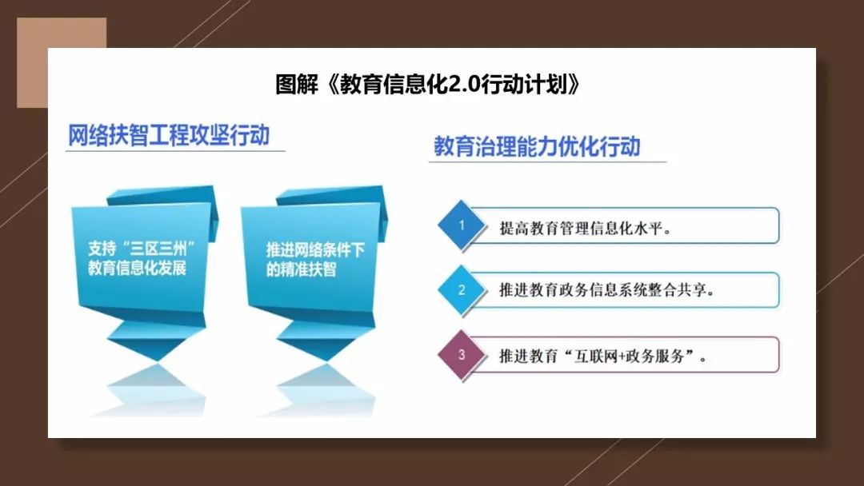

Slide 35
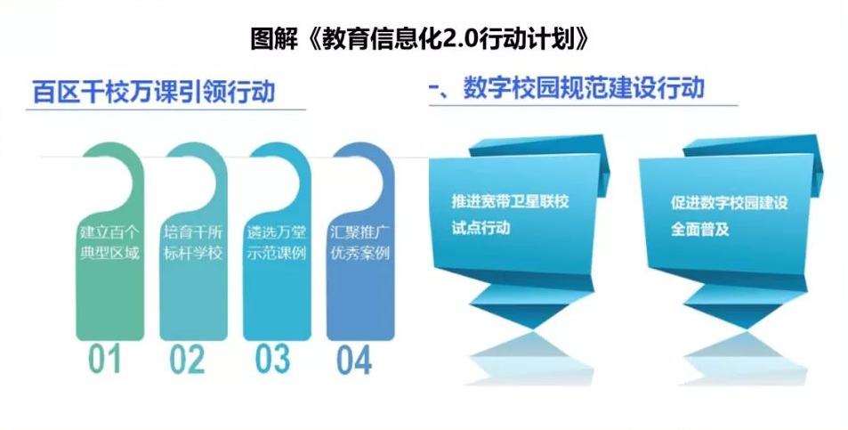

Slide 36
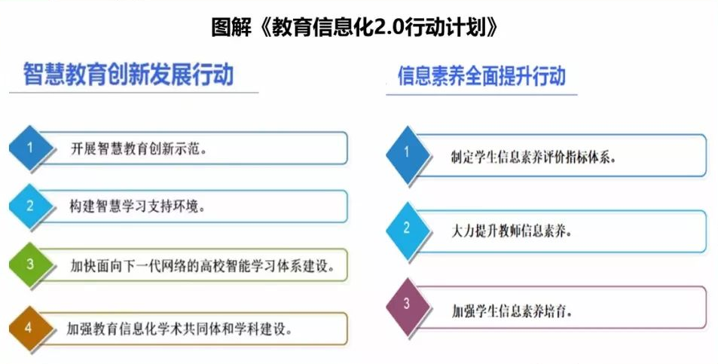

Slide 37
1.3 5G的普及助推人工智能+教育

Slide 38
移动通信的发展
贝尔实验室于1978年研制出先进移动电话系统(Advanced Mobile Phone Service，AMPS)，这就是第一代移动通信系统。AMPS是一个模拟通信系统，采用频分多址(FDMA)的复用技术，主要技术手段是滤波器，容易受噪声的干扰，语音质量较差。

Slide 39
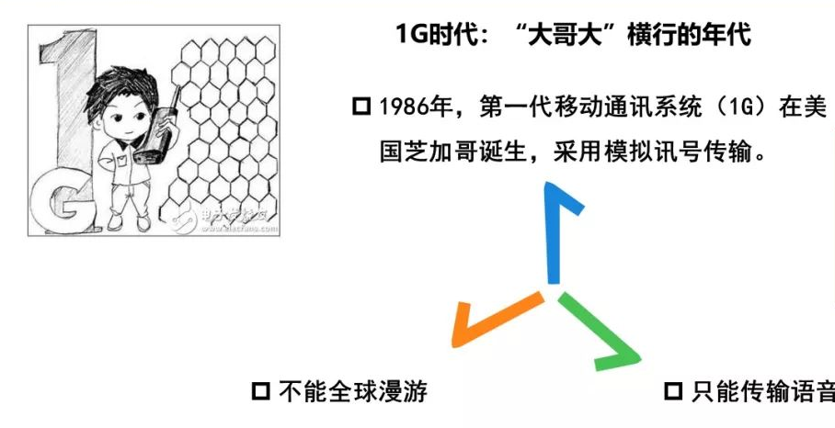
移动通信的发展

Slide 40
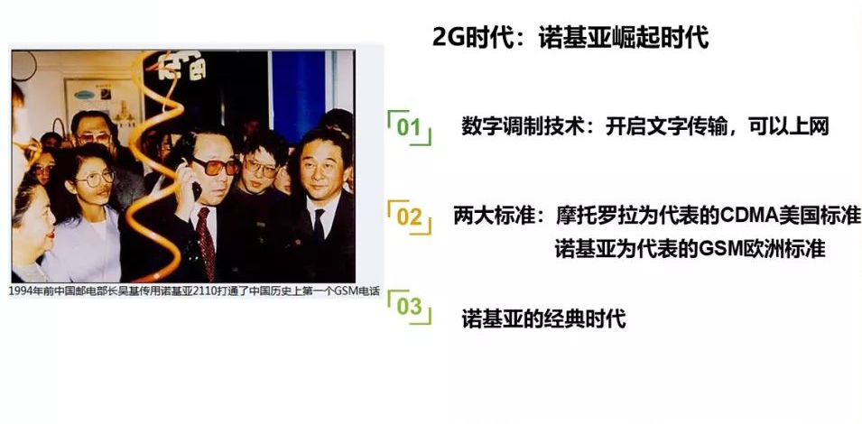
移动通信的发展

Slide 41
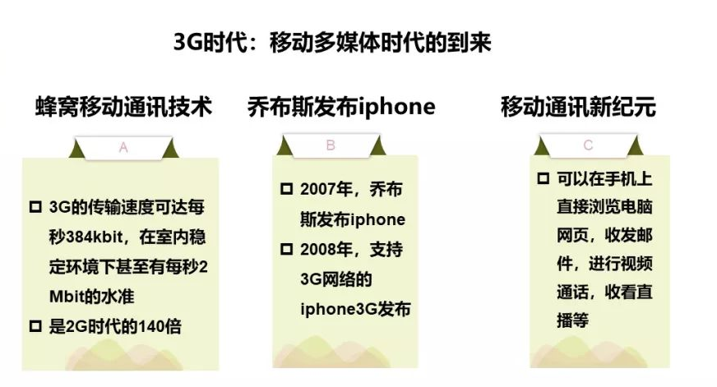
移动通信的发展

Slide 42
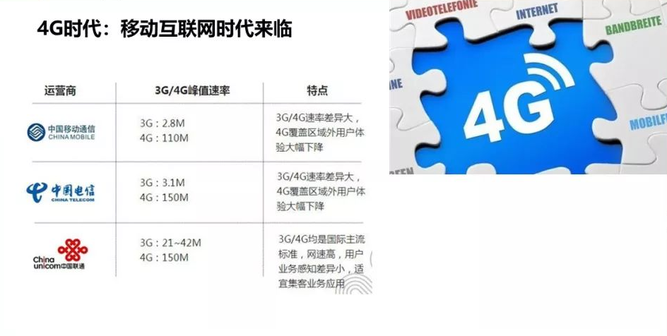
移动通信的发展

Slide 43
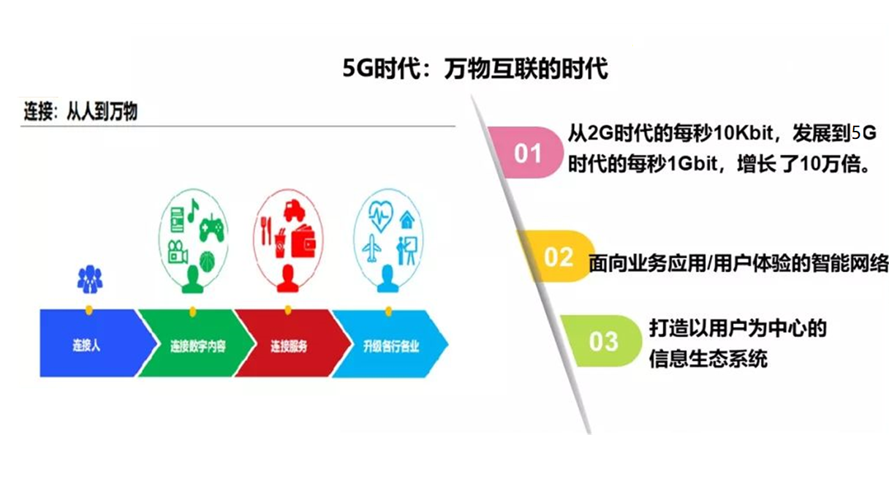
移动通信的发展

Slide 44
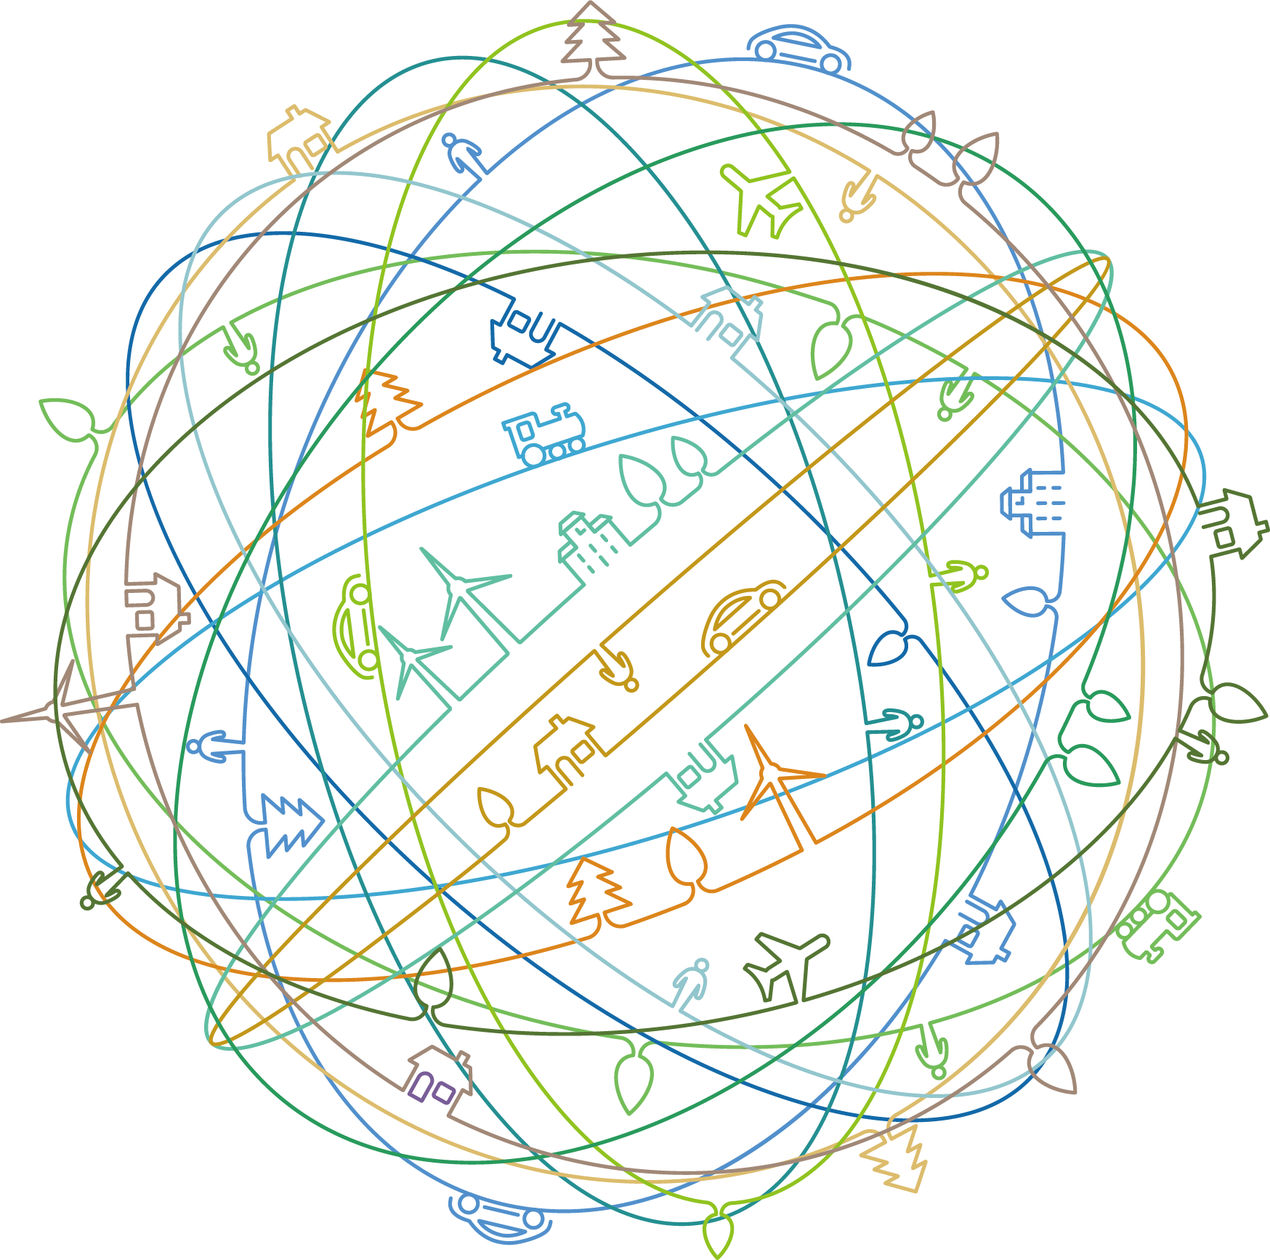






















移动通信的发展
SMART Energy
SMART Healthcare
SMART Home
SMART Education
SMART Robotics
5G
SMART Social
SMART Governance
SMART Transport
SMART Entertainment
SMART Shopping
SMART Cars
SoftCOM = Software Defined
+ TeleCOM
CT
SMART Water
SMART Lighting
IT
SMART Water
历史 100 年
过去 20 年
下一个 10+ 年
通信连接
社交连接
万物互联

Slide 45
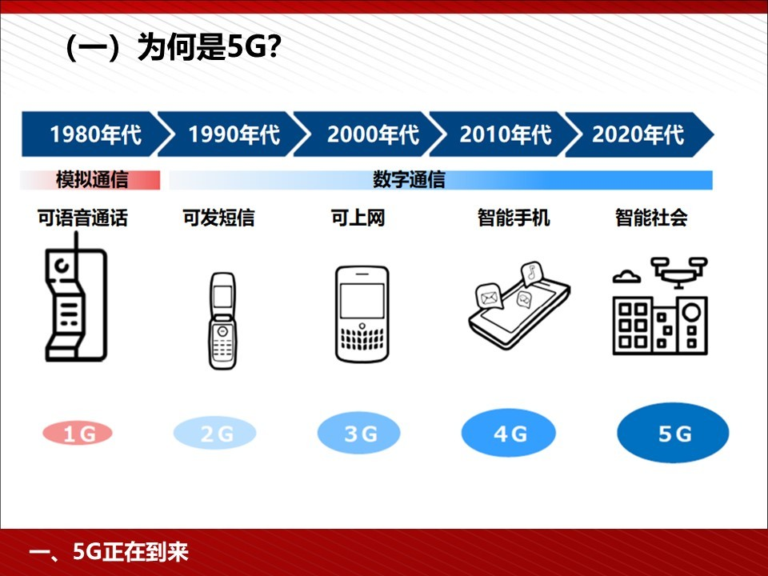

Slide 46
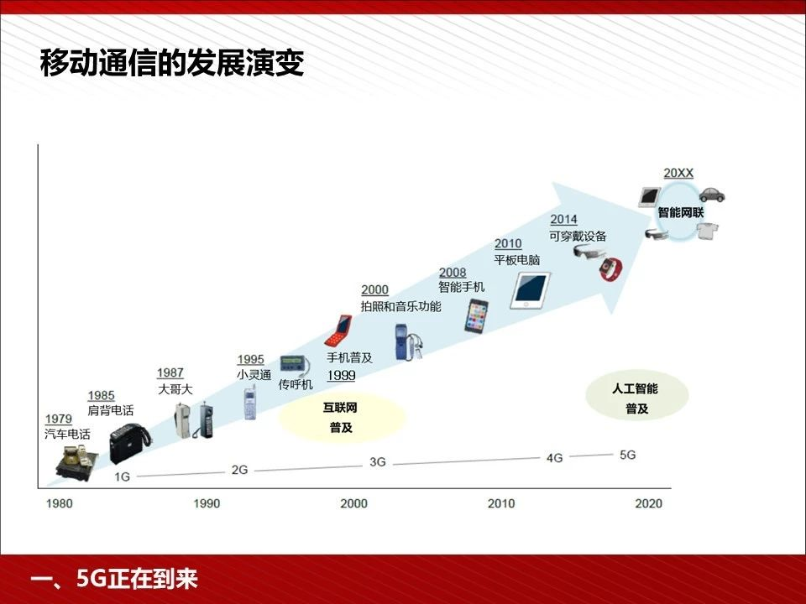

Slide 47
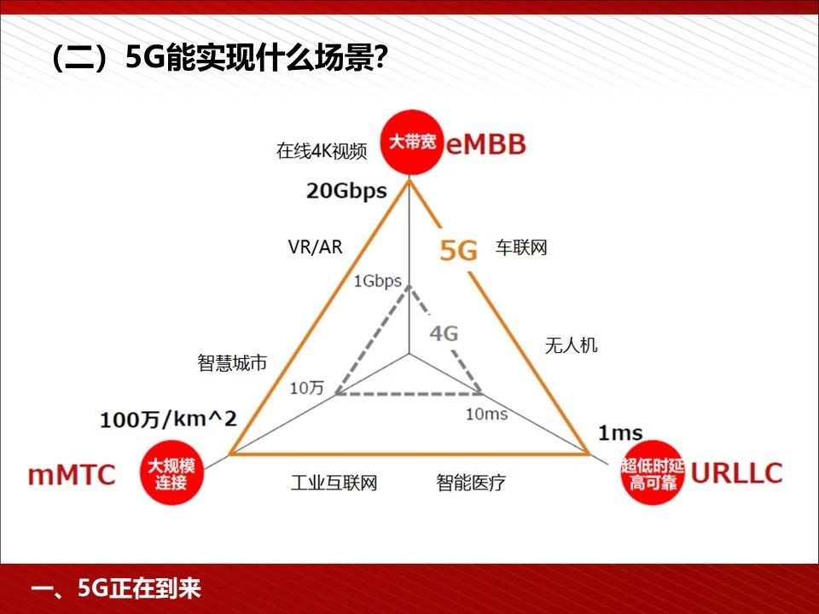
增强移动宽带
海量机器类通信
超高可靠与低时延通信

Slide 48
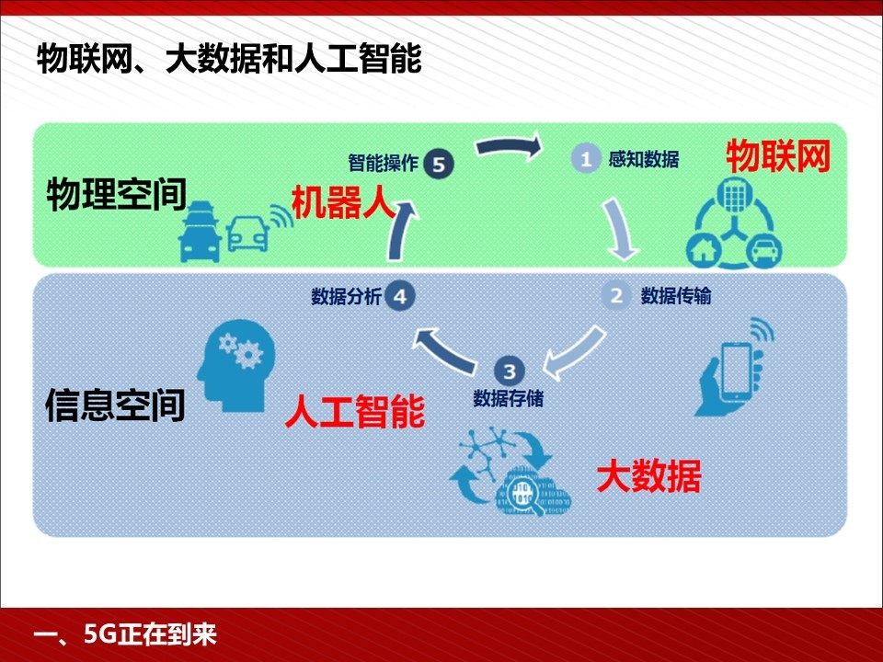

Slide 49
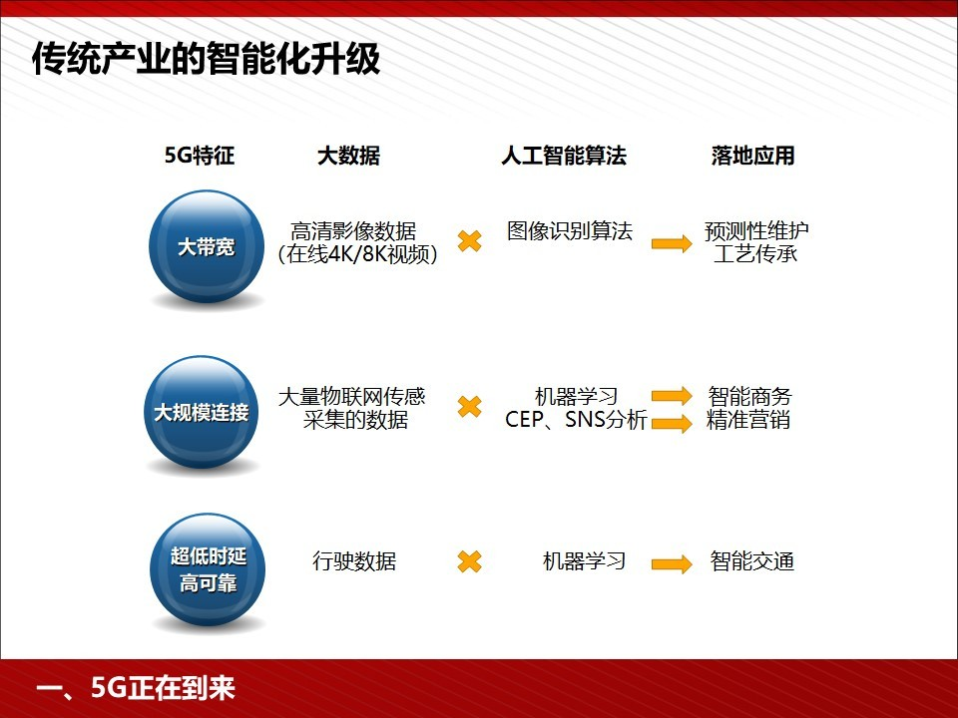

Slide 50

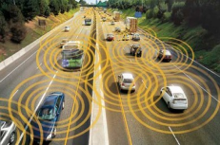




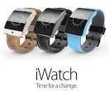
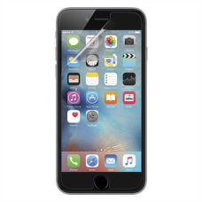


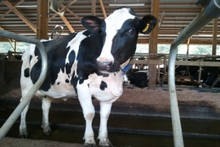
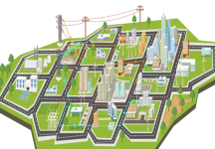
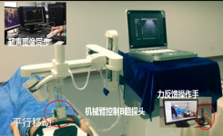
万物智联，5G改变社会
新一代信息技术的关键基础设施；
重塑传统产业发展，助力数字化转型；牵引云大物智深度融合，创新应用和服务。
驱动万物智联
赋能产业变革
5G高并发、实时、高可靠、带宽高、终端容量大，提供更强网络性能；
eMBB
（增强移动带宽场景）
5G产业生态与各行各业开展联合创新，探索新机遇、新模式、新商业
移动互联
万物互联
万物智联
车联网
智慧城市
工业制造
mMTC
（低功耗大连接场景）
特斯拉&“车连接”
iWatch & iHealth……
能源
智慧医疗
uRLLC
（低时延高可靠场景）
Beyond.
Nest &“家庭连接”
“牛连接"

Slide 51
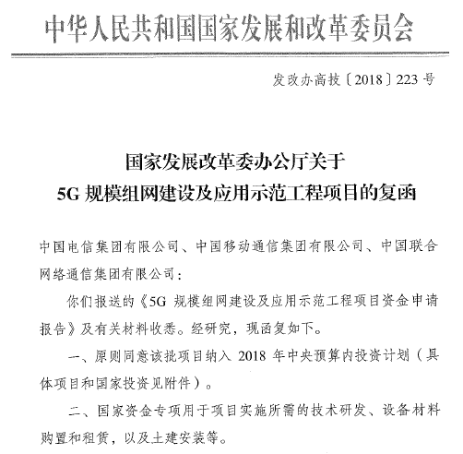
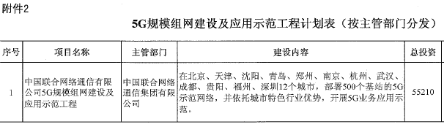



2018年2月13日，国家发改委正式批复5G规模组网建设及应用示范工程项目。
苏州、杭州、上海、广州、武汉
北京、天津、沈阳、青岛、郑州、南京
杭州、武汉、成都、贵阳、福州、深圳
雄安、深圳、上海、苏州、成都、兰州

Slide 52
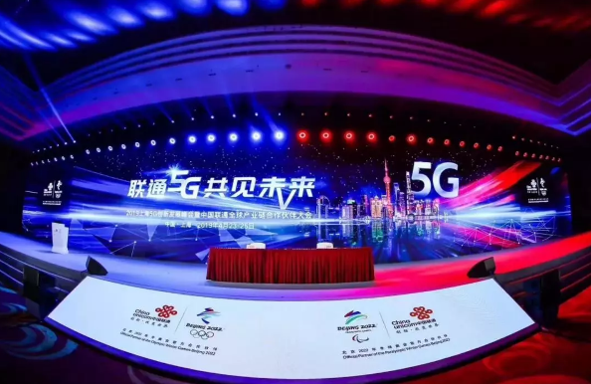

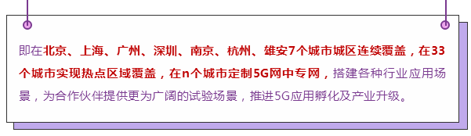

联通集团宣布实施南京5G网络连续覆盖
2019年4月23日，联通集团在上海举行5G创新发展峰会，发布了全新的5G品牌标识—“5Gⁿ”及主题口号—“让未来生长”，同步确定了中国联通“7+33+n”的5G网络部署策略。

Slide 53
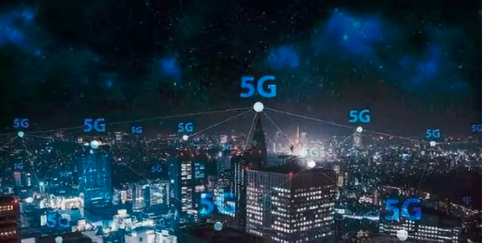

2019年3月底中国移动在上海虹口开通5G
2019年3月，上海市副市长吴清拨通了首个 5G 手机通话，这意味着上海成为全国首个中国移动 5G 试用城市。现场拨通的全球首个不换卡不换号、基于中国移动 5G 网络的手机间通话，首次实现了基于现网升级的 5G 核心网、业务系统和 5G 手机的电话互通，完成了 5G 终端与无线网的优化适配。

Slide 54

万物互联的时代开启

Slide 55



国家正式发放5G商用牌照
2019年6月6日，工业和信息化部向四家基础通信企业正式颁发了电信业务经营许可证，批准四家企业经营“第五代数字蜂窝移动通信业务”。
要求各企业要以市场和业务为导向，积极推进5G融合应用和创新发展，聚焦工业互联网、物联网、车联网等领域，为更多的垂直行业赋能赋智，促进各行各业数字化、网络化、智能化发展。

Slide 56


















5G应用场景探索
5G+新媒体
5G+工业互联网
5G+智慧旅游
助力央视搭建首个国家级5G新媒体平台，服务春晚、两会、一带一路峰会、世园会等重要活动
上飞
5G航空智慧工厂
青岛港
5G自动化码头
深圳世界之窗
5G主题公园
联通服务两会
5G新媒体中心
江西春晚
5G+8K VR直播
重庆马拉松
5G+VR全程直播
山东泰山
5G智慧山岳
5G+智慧交通
无人车远程驾控
厦门智能网联BRT
5G+智慧医疗
5G+智慧教育
中国联通已发布5G新媒体、智慧文旅、行业终端等多项5G应用白皮书
福建孟超医院
5G远程动物手术
清华长庚医院
5G协同手术指导
跨国5G
心脏接入手术直播
华师附中
5G异地全息教学
教育部慕课大会
5G+4K远程互动教学

Slide 57


Slide 58


Slide 59


Slide 60

自动驾驶
编队行驶
远控驾驶

Slide 61


Slide 62


Slide 63


Slide 64


Slide 65


Slide 66

人工智能+5G的引入会颠覆传统教育方式，未来，将能够随时随地的视频学习，使学习不再需要以教室为基础系统。

Slide 67

教育培训

Slide 68
智能时代：未来已来
未来教育：学习的升级
未来教育应用构想
未来教育应用场景与案例
未来中小学教育信息化建设的建议

Slide 69
2.1 未来学习

Slide 70
未来学生需要什么？
学生需要什么？他们需要的是解读信息的能力，分辨什么是重要的，什么是不重要的，什么是真理，什么是假新闻，以及最重要的——将众多信息碎片结合起来，构成对世界的总体认知的能力。

Slide 71
未来学校该为学生做些什么？
学校应转而教授“4个C”——批判性思维（critical thinking）、沟通（communication）、协作（collaboration）和创造力（creativity）。
学校应弱化具体技术能力，强调通用生活技能。最重要的，是应对改变、学习新事物和在不熟悉的环境中平衡心态的能力。

Slide 72

人工智能正在掀起一场未来教育的学习革命，传统的学习模式和学习的环境都必须升级。

Slide 73
如今接受教育的学生都是伴随着最新技术成长的数字原住民，他们最渴望参与、社交、分享和创造与他们的生活相关的事物。
所以，教育的改革最先需要有目的性地建设这样的学习环境。约翰•库奇指出了学习场景的4大分类，以及未来如何有目的地将学习场景和技术结合。
有史以来，人类的学习场景可以分为4类，分别是：营火、水源、洞穴和山顶。学习效果最佳的学校和教室都包含了上述这些空间的某种形式。

Slide 74
营火，是一对多的学习模式，通常是一个人同时对很多人说话。传统的线下授课、公开演讲、讲座，以及目前线上的音频视频知识服务，就是典型的营火场景。

Slide 75
水源，是多对多的学习模式，拥有不同背景、观点和经历的人们，以对等的方式彼此分享自己的思想，形成多样化的观点。

Slide 76
洞穴：一对一学习模式。洞穴，指的是僻静的不受打扰的所在，给人安静、隐私和独处的空间。在洞穴里，学习者有机会花时间独处、写作、编程、研究、学习、思考，以及反思他们从其他空间所获得的信息。

Slide 77
山顶，在实践中学习模式。山顶，指的是一个人要完成的任务或者是抵达的目标。山顶这种学习空间的目的是把学习带到实践中去，可以说，只有真正去做，我们才能得到关于自己能力的即时的持续的反馈，才能真正准确了解自己的学习效果和实践能力。学习新知识、创业、挑战新的项目、攻克新的研究，都是登上山顶的实践学习模式。

Slide 78
2.2 未来学校

Slide 79
智能技术融入教育的三个阶段
思考起点
概念阶段：作为教育的内容而存在
工具阶段：作为传统教育模式的加速器或触媒，强化原有的模式，作为教与学的工具而使用
思维方式阶段：嵌入学习系统，促进学习方式的创新发展而使用

Slide 80

用数据决策.
用数据说话.
用数据管理.
用数据创新
用数据教学

Slide 81

原始的学校形态
学校1.0时代：农耕文明

Slide 82

学校1.0——适应农耕文明
知识短缺
掌握在少数人手中
教育是传道，学习是求学

Slide 83


学校2.0时代 ——适应工业社会的
适应工业革命时代的社会需求。
教学走向大众化
班级授课制成为主流

Slide 84


Notes:
规模化
标准化
同质化
人才培养模式
个性化
数字化
网络化
84

Slide 85
科技进步助力实现“以学生为本”的教学观
今天的学生不是只有知识就行，还应该有创新能力。科技发展日新月异，如果学生没有创新思维和创新能力，就很难适应社会的发展。所以今天的人才培养方式就需要发生与时俱进的改变。
信息化社会与人工智时代的来临，会引起教育深刻的变化。目前，教育的生态改变了、教育的环境改变了、教育的内容也在变化，因此教育的方式、师生关系也要变化。作为教育工作者应当认识到这一变化的必然性，拥抱变化。

Slide 86
科技进步助力实现“以学生为本”的教学观
互联网信息、人工智能等技术的大规模应用，已经对金融界、商业界等诸多领域产生了翻天覆地的影响，但是相较之下在教育领域的影响却较小。
从当下的国内外教育来看，信息技术在教育领域的应用还不是很充分，产生的影响有限。这并不奇怪，因为教育培养人是一个漫长的过程，但是随着技术与教育的深度融合，它必然会深刻改变我们教育。
如何用好新技术，使其产生更大的效果，需要教师转变传统的教学观念，从“教师教”转变为“学生学”。在这个转变过程中，教师需要合理地引导学生。

Slide 87
信息化、智能化时代，教师角色正在发生改变
信息化时代，教师已经不是知识的唯一载体，也不再是知识的权威。学生可以从很多渠道获得信息，学生获得的信息有可能比教师还要多。所以教师不是把自己的知识传给了学生，教学就完成了。教师要转变观念，要引导学生利用信息技术来获取更多的知识，更有益的知识。
教师的作用在于引导学生，在于给学生设计一个适合个性发展的学习环境，引导学生学会正确地获得正面的信息，进而学习知识。信息不等于知识，知识也不等于智慧，要把信息变成智慧，需要教师加以引导，获取正确的、有用的信息，摒弃无用的垃圾信息。这对教师的素质提出了更高的要求。

Slide 88
学校作为教育的主要场所并不会消亡
随着新技术与教育的深度融合，VR/AR、互联网、人工智能、大数据等技术将会更广泛地应用在教学过程中，教育场景也会发生变化，学生将迎来处处能学、时时可学的时代，但学校作为教育的主要场所并不会消亡。
虽然学习的形态会变化，但是学习并非完全是个人实现的过程，学习往往还需要集体的参与和互动，是集体互相帮助、互相讨论、互相参与的过程。这个过程往往更多地集中在学校环境中，而教师在这个环境中就充当了互动组织者的角色，组织师生间、生生间的互动。

Slide 89
学校作为教育的主要场所并不会消亡
教育是一项仁爱的事业，它不同于一般职业。因为教育是在培养我们的下一代，能够影响到国家的未来和民族的希望。教育是一项复杂工作，同时也是简单的工作。教育工作者要了解学生，顺应学生的天性，培养学生对学习的兴趣、对知识的好奇心。以前那种学生“被学习、被教育”的状态终将被改变。
在技术与教育的融合过程中，教师、家长、技术研发人员都需要对教育事业抱有一份敬畏之心、仁爱之心，都要认识教育的规律和学生成长的规律，尊重规律。“没有爱就没有教育，没有兴趣就没有学习，教书育人在细微处，学生成长在活动中”。

Slide 90
学校3.0版——适应信息社会和智能时代
海量的信息知识
信息对称
以个性和创新为时代标志
学习不再成为生存需要，动机鸿沟显现
学校概念越发模糊化
角色边界不清，跨界成为新常态
人工智能无处不在
学校概念将发生颠覆
互联网大脑概念图
未来学校是教育学、认知科学、技术和社会的混合体，伴随着互联网大脑而不断进化。

Slide 91
智能时代：未来已来
未来教育：学习的升级
未来教育应用构想
未来教育应用场景与案例
未来中小学教育信息化建设的建议

Slide 92

未来教育，需要厘清的几个元认知问题
1. 我们为什么还要到学校去？
（交流、印证，发现自己）
2. 学习到底如何发生？
（在与人、与物、与环境的交互中建构概念、经历过程、交流情感、增强体质、建立信念、发现自己）
3. 技术可以帮助教育做什么？
（加快建构、丰富资源、加强刺激、增进反馈）
4. 技术不能帮助教育做什么？
（代替情感、代替体验、代替交流）

Slide 93
智能时代教育发展的新特征
教育改革创新将注入人机协同、共创分享的新动力
智能时代，人机交互、共创分享的理念将深入影响教育领域的方方面面，为现有的课程体系、教学模式、教师角色等方面带来系统性变革。技术不应被简单地视为一种工具，它还是推进教育变革的重要动力和现实路径。

Slide 94
智能时代教育发展的新特征
教育科学研究将进入交叉融合、集智创新的新阶段
智能时代的教育研究需要进一步加强交叉融合。要把自然科学与社会科学两方面的研究方法结合起来，把教育科学研究与前沿技术研究相结合，把理论技术研究与教育教学的实际需求相结合，融入我国自身的文化特点，集智创新、共建共享，推动实现人的全面自由和个性化发展。

Slide 95
智能时代教育发展的新特征
教育发展目标将聚焦更加公平、更有质量的新标准
智能时代，知识的获取将变得更加触手可及，弱势群体的受教育权利将得到更充分保障，教育的发展将使知识的创造更加普及。要关注智能教育的普惠性，让智能技术成为解决教育不平衡问题的重要方法，而不是成为少数人的特权。

Slide 96
智能时代教育发展的新特征
教育治理体系将面临社会伦理、数据安全的新挑战
智能时代的到来将伴随大量数据和算法的产生，而人工智能的发展将会进一步模糊人类社会与物理、信息空间的界限，从而衍生出一系列伦理、法律及安全问题。未来要高度重视人工智能技术可能带来的安全风险挑战，进一步明确理念规范，注重社会价值引导，加强前瞻预防和约束，保障数据安全和算法公平，确保人工智能安全、可靠、可控地发展。

Slide 97
推进建立智能时代的新型教育体系
规划层面，通过推进人工智能技术与教育的深度融合，构建满足智能时代人才培养要求的新型培养体系，构建智能时代下的教育新生态体系。
研制中国智能教育发展方案，以构建智能时代下的教育新生态为目标，全面创新教育模式，推动教育供给侧改革，转换教育发展的动力结构，促进人的全面发展，支撑引领教育现代化。

Slide 98
推进建立智能时代的新型教育体系
实践层面，建立人工智能多层次教育体系，普及人工智能教育。
大力建设智能教育基础设施，加大农村地区相关设施的投入，为人工智能与教育教学的融合提供基础。探索智能导师与智能学伴应用，助力实现因材施教，统筹建设一体化智能教育平台，建立智能化、可视化、全景化的教育教学数据体系。以人工智能推动教师专业发展，全面提升教师信息素养，以智能技术创新教育评价体系，实现教育教学决策的科学化、资源配置的最优化和教育管理的精细化。

Slide 99
推进建立智能时代的新型教育体系
研究层面，采取多种措施，促进产学研用的结合。支持高校科研机构、人工智能领军企业、中小学校等各方加强合作，优化“产学研”一体的智能教育技术研发体系，建立长效投入机制，汇聚优质学科资源和研究力量。跟踪国外最新进展情况，挖掘国内现实发展需求，加快推进人工智能与教育的深度融合及创新发展，研究智能教育的发展战略、标准规范以及推进路径。

Slide 100
智能时代：未来已来
未来教育：学习的升级
未来教育应用构想
未来教育应用场景与案例
未来中小学教育信息化建设的建议

Slide 101
4.1 未来教育的十三个场景

Slide 102



场景1：每个学生都有一个数字画像
——数据驱动的学校进化和教学转型
升学将基于对个人学习能力和学习态度的信任，而不是分数，教育进入后文凭时代。因为，学习评估不仅要关注考试分数，更关注学生在哪里学习、学了哪些课程，以及在学习中创造了什么、分享了什么、体验了什么、收获了什么…分数不足以描述学校 3.0 时代多样化的学习轨迹。未来的学生可以选择在不同学校学习不同课程……
图 大数据的作用
图 怎样评估
图 多源多维综合素质评价模型图

Slide 103


Slide 104


场景2：每位教师都有一个人工智能助手
——面向每一位学生的因材施教成为可能
目前，国务院已经发布了《新一代人工智能发展规划》，教育部也首次将“人工智能”列入《全国高中课程标准（2017 年版）》。“人工智能 + 教育”成为热点议题。许多教育企业已经投入“AI+ 教育”领域。
未来的每位教师都将有一个人工智能助手，教师角色将发生重大转变。有人认为：“人工智能将使中国教育优势荡然无存。”这不是耸人听闻，教师角色转型势在必行。人工智能进课堂将替代大量“讲授型”教师。因为教师的本质不是传承知识，现在的教师工作内容将会发生根本性转变，传道授业解惑的任务基本可以由人工智能取代。
图 教师角色

Slide 105


场景3：每一门课程都有知识图谱
——自适应学习得以实现
知识图谱不是资源库，但比资源库更强大。知识图谱是显示知识发展进程与结构关系的一系列不同的图形，用可视化技术描述知识资源及其载体，挖掘、分析、构建、绘制和显示知识及它们之间的相互联系。
如果知识是人类进步的阶梯，知识图谱就是人工智能进步的阶梯。将来，知识图谱会嵌入学习系统，让大规模的因材施教成为可能。这方面，在基础教育领域中已经出现一些有益的尝试。例如，美国的Knewton 和上海的研究型课程自适应学习平台（MOORs）。
图 自适应学习应用场景
图 知识图谱样例

Slide 106

（四），
场景4：每一项教学业务都可能外包
——学习资源与服务供给更加多元
学校的每一项业务都有可能被技术公司瓜分，课程外包呈常态化。越来越多的资本进入教育领域，对学校围墙发起攻击，瓜分学校的业务，如新东方等培训机构会承担全国数以万计的英语教学，好未来等公司可能承担众多学校的数学教学等。歌剧、网球、STEAM 课程、钢琴课等小众课程，会逐渐由专门公司承揽。
未来学校的管理者将会在购买服务、评估服务、遴选供应商和管理供应商的业务上投入越来越多的精力，课程服务的专业化将让课程外包常态化。
图 什么样的课程

Slide 107


场景5：每一所学校都是虚拟学校的组成部分
——虚实融合的校园无处不在
3.0时代学校是一种虚实结合的复合体。虚拟学校是一个全体民众共建、共享、共治的教育平台，是社会的基础设施，像空气一样可免费使用，实行基本教育资源的免费供给。人们不管在哪里都可以获得虚拟学校的智能服务，虚实交融的泛在学习无处不在。
图 3.0学校概念图
图 终身学习

Slide 108
学习将不仅限于实体学校。旅行教室和现实的世界环境将成为一个新的校园。城市图书馆和城市实验室将继续帮助学生完成他们的项目。
学生不再依赖于某个地方，他们可以在任何地方学习；
学生们有机会花更多的时间走出教室，与大自然更加亲近；
无限的学习空间，让学生更开放的面对周围的世界，面临真正的挑战。

Slide 109


场景6：每一种学习都会被记载
——屏读成为常态
认知方式发生变化。当学生在读屏幕时，屏幕也在读他。读什么？读他的眼球运动、表情变化、手指在屏幕上的动作。目的是开展针对学习行为的大数据分析，了解学生，因材施教。
屏幕会感知，屏读的背后是大数据。大数据就像“上帝之眼”，能洞悉一切，从行为到结果，从白天到黑夜，从外在到内心。一般情况下，采集的数据往往是经过处理的数据。
屏读绝对不是简单的读屏，而是技术和教育的深度融合。屏读将成为常态，技术深度融合应用会极大提升认知效率，让个性化学习服务成为可能。

Slide 110


场景7：每个人的作业都不一样
——个性化和智能化如影随形
统一的作业布置忽视学生的个性，作业的规模化和学生学习的个性化之间存在严重冲突。未来，每个人的作业都是不一样的，基于大数据学习分析支持面向每个人的个性化学习。学生在达到学习目标的路上，所走的路径、所需要的帮助都是不一样的。
一起作业网通过线上线下相结合的方式采集学生有效的日常作业数据，通过计算模型对采集的数据进行处理，生成学生作业整体的评估结论，并实时更新，不断提升评估准确性与复杂性。
图 作业流程示意图
图 一起作业网学科知识体系模型

Slide 111

场景8：每个人的学程都是定制的
——学习与工作、就业与创业的边界将越来越模糊
学生的学习不能仅仅依靠讲解和背诵，需要在实践中感知和内化。
学校应与外部世界保持积极的连接才会焕发出勃勃生机。企业、社区、工厂、政府机构、大学、自然界、博物馆……这些来自真实世界的力量会不断滋养学生的成长，促进学生自我系统与社会系统的连接，激荡共生，良性互动。
３.０版学校的学制概念将基本消亡，教育周期弹性化，学制更加灵活。学习成为生存的需要，伴随人的一生。学习、就业、创业无法区分。学习不是特定阶段的统一任务，而是成为人生的一段旅程。

Slide 112

场景9：每一种学习方式都被尊重
——不再追求学更多的知识，而是学习方式要多样化
未来学习场景将会发生各种变化。以慕课、翻转课堂、混合式教学为代表的教学方式和学习方式，突破了时空局限性，让学生进行个性化在线学习，促进学生的自主学习与合作学习。
多样化的学习对于形成独特的大脑、促使我们每个人都能成为被需要的主体，会起到极其重要的作用。课堂上，每个孩子都有着不同的学习方式，借助信息技术满足学生多样化的学习需求，

Slide 113
个性化学习
学生将使用适合学生能力的学习工具来学习内容。因此，当达到一定水平时，学生将面临更艰巨的任务和问题的挑战。那些在某一科目上遇到困难的学生将有机会进行更多的练习，直到达到要求的水平。
个性化，自定进度的课程，实现舒适有效的学习；
营造符合学生需求的学习环境；
技术，丰富了学习潜能,提高创造力；
频繁的技能检查有助于不断学习。

Slide 114
统计分析：
93%的教育专业人士认为，个性化的学习节奏有助于学生缩小成绩差距，加快学习速度；
94%的教育专业人士表示，科技融入课堂后，学生的学习成绩有所提高。

Slide 115

场景10：每一场教育都注重协作共生
——学习将从竞争逐渐走向共生
未来学校应该是以学生为中心的自组织学习共同体。学生之间不再是竞争关系，而是相互协作的学习伙伴关系。协作学习可以联结人与人的大脑，凝聚多人智慧，共同解决同一类问题。
问题云让学生主动提出问题，这些问题又变成润泽万物的创新雨。问题云正是指向未知世界。一个问题关注的人越多，就越容易突破。他们开展协作学习，相互影响、感染、渗透、启发从而形成学习共同体，群体智慧也就更容易生成。

Slide 116

场景11： 每一个家庭都形成独特的教育场
——家校共育将成为教育治理的主阵地
家长的全方位参与有助于形成家校共育的合力，这将成为未来教育与整个社会协同进化的重要支点。学校教育与家庭教育、社会教育之间的边界正在被消解。学习中心将实现小规模化，未来的教育治理将从学生个体转向家庭，教育管理者通过影响家庭教育场从而更好地教育学生。未来的心理测评师、课程规划师、生涯设计师将在与家庭和孩子充分对话的基础上制定个性化的教育方案。
图 “晓黑板”家校沟通的哲学逻辑

Slide 117
广泛的在家学习
由于教育需要提供更多的个人方法，因此优先考虑在家上学。学生们将能够在他们想要的时间，学习他们想要学习的内容以及学习多久。这给予更多他们的身体、情感上的自由，以及与家人共度更多时光的机会。
与一般公立学校相比，在家上学的费用要少得多；
家里的环境也相对较好，同辈压力、竞争、无聊和欺凌不再是教育过程的一部分。

Slide 118
教师的角色
教师的角色不仅仅是传授知识，还要识别学生的优势，兴趣和价值观。他们的主要工作将是指导学生在他们作为创新者需要指导的领域。
教师扮演促进者的角色，支持学生发展他们的思维和学习方式;
教师为学生制定学习计划，让他们获得所有必要的技能，以适应即将出现的任何职业模式.

Slide 119

场景12：每一种教育装备都趋向智能化
——技术和资源将深度嵌入学习系统
Find智慧钢琴=传统制造工艺+互联网信息技术+智能自动化控制技术
教育装备智能化改造将成为主流趋势。越来越多的教育和学习装备将集成教育资源和教学服务，从而推动教育装备的进化，促进学校的升级换代，案例中智慧钢琴就是其中一个代表。
数字化、智能化、集成化、人性化将成为教育装备现代化的核心特征，让下一代学习者在新的装备平台上习得技艺、掌握知识、经历过程、培养智慧。
跨界融合是学校 3.0 时代的重要特征，为社会发展带来翻天覆地的变化。智慧产品搭建形成智慧教室，教学环境、教学组织、教学内容、教学评价等多个要素都将发生全新的改变，最终大幅提高教学效果。
图 Find智慧钢琴
孩子不管在哪台琴学习练习，都会被记录学习的结果，并上传云端，下次登录即可继续记录学习

Slide 120



场景13：每一所学校都被隐性课程环抱
——学生将会有更多的展现与互动平台
社会环境中蕴含丰富的教育资源，与社会环境的互动会对学生产生正面或负面影响。未来的学校会被越来越多的隐性课程所浸润，
费城未来学校
俄罗斯未来学校项目
新加坡“智慧果 2015”项目
芬兰“FINNABLE2020”项目
日本“超级高中”计划
德国“MINT 友好学校”
中国未来学校创新计划
图 八大中心示意图
图 谁来提供知识

Slide 121
4.2 未来教育应用案例

Slide 122
应用案例
远程直播互动课堂
校园智能化管理
虚拟现实教学
AI教育教学评测

Slide 123

帮关注 5G+智能教育进课堂 异地双师互动教学去年起三大运营商公布将在不同城市试点5G网络。2月28日在华中师范大学第一附属中学，通过中国联通5G网络，实现了一堂横跨武汉、福州两地的公开课。 https://v.qq.com/x/page/k0843zurwig.html?

Slide 124

科技改变生活 5G+智能教育 杭城首个5G校园即将诞生
https://v.youku.com/v_show/id_XNDIzNjI4NDkxNg==.html?refer=seo_operation.liuxiao.liux_00003303_3000_Qzu6ve_19042900

Slide 125

虚拟现实技术开始为课堂教学应用做准备

Slide 126


Slide 127
智能时代：未来已来
未来教育：学习的升级
未来教育应用构想
未来教育应用场景与案例
未来中小学教育信息化建设的建议

Slide 128
5.1 新技术赋能教育的体现

Slide 129
01
教育信息化重构学习环境
02
教育信息化再造教学流程
新技术赋能
教育的体现
03
教育信息化变革教育供给
04
教育信息化变革评价方式
05
教育信息化变革教育治理

Slide 130
1. 教育信息化重构学习环境
信息不仅仅体现在信息量的几何技术扩增，还体现在信息的对称性上。
重构学习空间
泛在的学习环境
新型的学习场
现实学习空间和虚拟学习空间的结合
实现教育资源的便捷获取和智能推动

Slide 131
2. 教育信息化再造教学流程
技术不仅提供更具智能、更具个性的教学内容和辅助学习工具，而且可以实现更加精准、更加耐心的智能导学。
微视频教学
体验式学习
……
……
翻转课堂
游戏化学习
……
学习形态和历程
更加丰富
……
自适应学习
研究性学习
……
……
教师的工作重心将会更多地转向对学生的能力培养、素养培育、心理干预、人格塑造等，传统的课堂教学必将带来深度变革。

Slide 132
3. 教育信息化变革教育供给
教育供给侧改革将因为信息技术的支撑而取得突破。传统的名师名校资源将与现代高科技互联网公司协同进化，教育将变得越来越廉价、越来越高效。
而基于创新、实践和体验的教育资源将成为新的需求热点。教育从传统的知识供给转向创新供给，创客学习，STEAM课程成为人们教育追求的新热点，从而催生教育供给侧的改革。

Slide 133

4. 教育信息化变革评价方式
教育信息化将在学习评价领域不断创新突破。
综合素质
评价
创新精神
实践能力
社会责任
……

Slide 134
5. 教育信息化变革教育治理
全面推进基于大数据的教育数据挖掘与学习分析，以及教育精准治理和科学决策。
社区
家庭
学校协同
的教育场
鼓励教育创新，给予学校创新有更大的宽容度，构建强大的教育创新容错机制，促进办学方式、学习方式的多样性，这将成为教育治理转型的风向标。
资源
机构

Slide 135
5.2 中小学教育信息化建设建议

Slide 136
1. 大规模因材施教的系统规划
以“为每个学生提供最适合的教育”为目标，以立德树人为根本，以激发兴趣为途径，以数据驱动大规模因材施教为指引，立足于信息时代人才培养需求，规划学校面向未来的新时代教育信息化建设、管理、运行、评价。

Slide 137
2. CIO与应用高端人才培育
培养教育信息管理的及应用高端人才，为学校教育信息化管理及应用提供人力支撑保障。

Slide 138
3. 面向学习的智适应教育资源建设
基于AI+自适应学习，建立互动、个性、智慧的教育资源，实现以知识为连接的资源网络，助推大规模个性化学习。
进行品牌优质资源的结构化汇聚，形成资源集群，围绕应用核心，创新资源应用模式，激活资源活力。

Slide 139
4. 面向创新素养培育的学习方式变革
变革学习方式，围绕学生创新素养培育，探索基于资源应用项目化学习方式，探索信息化支持的新型学习方式。

Slide 140
以上海为例
01
网络学习空间覆盖行动
上海教育信息化
突破口
02
数字画像普及行动
03
数字资源应用创新行动

Slide 141

1. 网络学习空间覆盖行动
整合信息化软硬件设施，加快构建网络学习空间人人通。
为每个学生打造一个数字书房
为每位教师打造一个数字办公室
实现基于空间的教育资源供给
实现人人皆学、时时能学、处处能学的智慧教育服务空间

Slide 142
2. 数字画像普及行动
基于数据汇聚，我们不仅可以实时了解学生学了什么、学的如何，还可以发现学生的能力倾向和缺点劣势，从而为每个学生构建数字画像，实现大规模的因材施教。
个人的数字画像还可以汇聚成群体画像，实现政府的教育治理科学化。通过数字画像，构建覆盖全体学生的学习管理系统，能充分利用心理学、脑科学的研究成果，与学生的天性合作，突破动机鸿沟，帮助每个人成就精彩人生。
生涯规划
分类遴选
数字画像
办学改进
持续培养

Slide 143
3. 数字资源应用创新行动
知识图谱和人工智能
决策智能化
基于知识图谱和人工智能技术，构建新形态的学习资源体系
在知识图谱的基础上，让学生实现自适应学习，让教师对于孩子的教育决策，更多地实现智能化
创新知识呈现
重构学习内容，创新知识呈现
智能倾向
自适应学习系统
每个孩子起点不同，智能倾向也不一致，根据每个孩子特征，设计个性化的成长系统
针对不同的学习内容构建自适应学习系统，构建复合型教材和智能化学习服务体系

Slide 144
谢谢聆听！

